Slide 1
2021 用户平台部个人述职
2021.06.25-2021.08.10
汇报人：gestaltxu 徐俊杰龙

Slide 2
01 自我介绍
02 工作内容
03 工作思考
04 经验总结

Slide 3
Part One
自我介绍

Slide 4
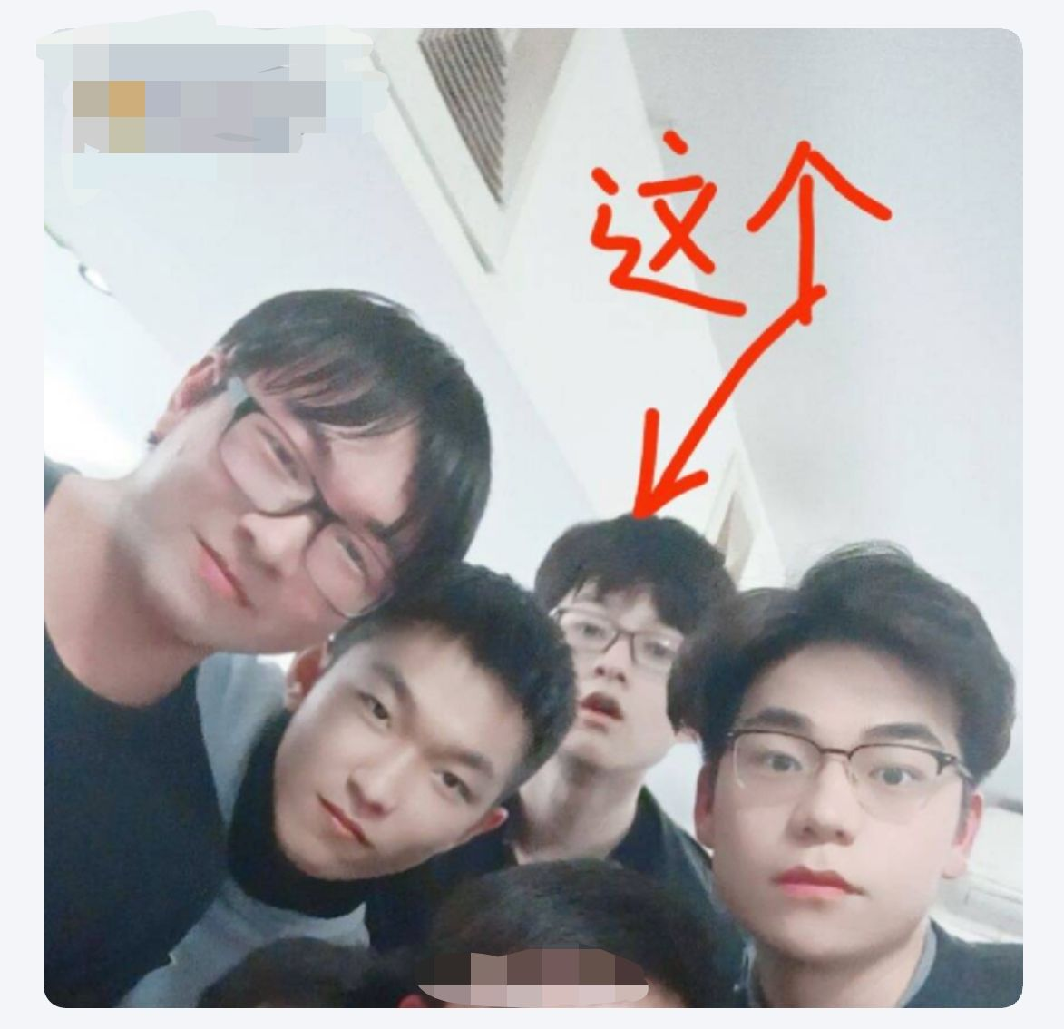
01
PART ONE
自我介绍
1
2
3
华中科技大学
游戏玩家
用户平台部
徐俊杰龙
电子信息工程专业
大三本科生
排名20%
数学建模全国一等奖
桌游、电竞、主机
解密型、对抗性、剧情向
小悦项目组
Android客户端 hippy跨端
Java C++ Vue

Slide 5
Part Two
工作内容

Slide 6
01
PART TWO
工作内容
这一页用来放git.woa.com的贡献
标题数字等都可以通过点击和重新输入进行更改，顶部“开始”面板中可以对字体、字号、颜色、行距等进行修改。建议正文8-14号字，1.3倍字间距。标题数字等都可以通过点击和重新输入进行更改，顶部“开始”面板中可以对字体、字号、颜色、行距等进行修改。建议正文8-14号字，1.3倍字间距。
需求

Slide 7
02
PART TWO
工作内容
7.10：逐步深入
接手更多需求
从类比中学习
从挫折中学习
6.25：初入客户端
8.1：渐入佳境
加入小悦项目组
完成简单的需求
在工作中入门
综合应用学到的技术
负责基于Crossing框架的标准日志库重构

Slide 8
02
PART TWO
工作内容
修复类需求
这里放日志库demo效果展示
1. VLink的部分UI和逻辑Bug修复：安卓项目入门
2. Xiaoyue-hippy的文本链接Bug修复：跨端技术入门
3. Xiaoyue-Android的网络传参修复
123
改造类需求
1. 仿iOS-pb的网络传参，改造VLink安卓request包结构
2. 针对多次出现AAR中的原生依赖问题，调研Prefab的工作原理
3. 完成crossing框架的C++版本降级
4. 调研并解决Gmate在吃鸡游戏中的改造链接库依赖问题
日志库重构
解决问题的思路才是最重要的
0. 提前调研，设法增加日志加密和IO效率和同步安全问题，并做demo实验
1. 重构C++日志内核，增加加密模块，日志上报模块等
2. 设计Android Java应用层架构
3. 编写Demo依次在C++层和Java层测试

Slide 9
02
PART TWO
工作内容
调研
开发
自测
列举项目需求
模块化分类分工
针对需求寻找优化的解决方案
做实验，做对比
1
根据调研结果分工开发
低耦合！可复用！
细粒度提交
2
编译问题
链接问题
逻辑问题
3
工作流程
以日志库重构项目为例

Slide 10
Part Three
工作思考

Slide 11
03
PART THREE
工作思考
重复出现的同类问题：依赖
Java Native：
C++第三方库依赖关系混乱
C++编译——链接顺序严格
C++ STL动态链接库版本冲突
主模块和子模块对同名动态链接库的引用冲突
例如：
Gmate的STL依赖问题

Slide 12
03
PART THREE
工作思考
前情提要
啊

Slide 13
03
PART THREE
工作思考
1
2
3
点击此处添加标题
点击此处添加标题
点击此处添加标题
标题数字等都可以通过点击和重新输入进行更改，顶部“开始”面板中可以对字体、字号、颜色、行距等进行修改。建议正文8-14号字，1.3倍字间距。
标题数字等都可以通过点击和重新输入进行更改，顶部“开始”面板中可以对字体、字号、颜色、行距等进行修改。建议正文8-14号字，1.3倍字间距。
标题数字等都可以通过点击和重新输入进行更改，顶部“开始”面板中可以对字体、字号、颜色、行距等进行修改。建议正文8-14号字，1.3倍字间距。

Slide 14
03
PART THREE
工作思考
点击此处添加标题
点击此处添加标题
标题数字等都可以通过点击和重新输入进行更改，顶部“开始”面板中可以对字体、字号、颜色、行距等进行修改。建议正文8-14号字，1.3倍字间距。
W
标题数字等都可以通过点击和重新输入进行更改，顶部“开始”面板中可以对字体、字号、颜色、行距等进行修改。建议正文8-14号字，1.3倍字间距。
S
点击此处添加标题
点击此处添加标题
T
标题数字等都可以通过点击和重新输入进行更改，顶部“开始”面板中可以对字体、字号、颜色、行距等进行修改。建议正文8-14号字，1.3倍字间距。
标题数字等都可以通过点击和重新输入进行更改，顶部“开始”面板中可以对字体、字号、颜色、行距等进行修改。建议正文8-14号字，1.3倍字间距。
O

Slide 15
Part Four
经验总结

Slide 16
03
PART THREE
工作思考
工程开发上的经验
解耦合
只增不减
一般没有文档，只能自己记笔记
发现问题的解决方法：官方文档->stackoverflow->搜索引擎->源码（如果有）
对接产品、后台、测试
以上还是改为《经验总结》模块吧

Slide 17
04
PART FOUR
分析讨论
 | TITLE HERE | TITLE HERE | TITLE HERE | TITLE HERE
TITLE HERE | xxx | xxx | xxx | xxx
TITLE HERE | xxx | xxx | xxx | xxx
TITLE HERE | xxx | xxx | xxx | xxx
TITLE HERE | xxx | xxx | xxx | xxx
9,300
点击此处添加标题
标题数字等都可以通过点击和重新输入进行更改，顶部“开始”面板中可以对字体、字号、颜色、行距等进行修改。建议正文8-14号字，1.3倍字间距。

Slide 18
04
PART FOUR
分析讨论
75%
点击此处添加标题
标题数字等都可以通过点击和重新输入进行更改，顶部“开始”面板中可以对字体、字号、颜色、行距等进行修改。建议正文8-14号字，1.3倍字间距。

Slide 19
04
PART FOUR
分析讨论
点击此处添加标题
标题数字等都可以通过点击和重新输入进行更改，顶部“开始”面板中可以对字体、字号、颜色、行距等进行修改。建议正文8-14号字，1.3倍字间距。
点击此处添加标题
标题数字等都可以通过点击和重新输入进行更改，顶部“开始”面板中可以对字体、字号、颜色、行距等进行修改。建议正文8-14号字，1.3倍字间距。

Slide 20
Part Five
主要结论

Slide 21
05
PART FIVE
主要结论
TEXT HERE
标题数字等都可以通过点击和重新输入进行更改。
TEXT HERE
标题数字等都可以通过点击和重新输入进行更改。
点击此处添加标题
标题数字等都可以通过点击和重新输入进行更改。
TEXT HERE
TEXT HERE
标题数字等都可以通过点击和重新输入进行更改。
标题数字等都可以通过点击和重新输入进行更改。

Slide 22

05
PART FIVE
主要结论
TITLE HERE
TITLE HERE
TITLE HERE
点击此处添加标题
标题数字等都可以通过点击和重新输入进行更改，顶部“开始”面板中可以对字体、字号、颜色、行距等进行修改。建议正文8-14号字，1.3倍字间距。

Slide 23
Part Six
参考文献

Slide 24
06
PART SIX
参考文献
1.期刊类
[序号]作者.篇名[J].刊名，出版年份，卷号（期号）：起止页码.
2.专著类
[序号]作者.书名[M].出版地：出版社，出版年份：起止页码.
3.报纸类
[序号]作者.篇名[N].报纸名，出版日期（版次）.
4.论文集
[序号]作者.篇名[C].出版地：出版者，出版年份：起始页码.
5.学位论文
[序号]作者.篇名[D].出版地：保存者，出版年份：起始页码.
6.研究报告
[序号]作者.篇名[R].出版地：出版者，出版年份：起始页码.
7.条例
[序号]颁布单位.条例名称.发布日期
8.译著
[序号]原著作者. 书名[M].译者，译.出版地：出版社，出版年份：起止页码.

Slide 25
THANK YOU
FOR WATCHING
指导老师：John Doe
报告人：Jane Doe

